Slide 1
Affective computing W DZIAŁANIU
Joanna Ziobrowska
FAIS UJ 2018

Slide 2
Rozkład jazdy
Przypomnienie najważniejszych zagadnień
Affectiva
Leonardo
Social robots dla każdego
Podsumowanie

Slide 3
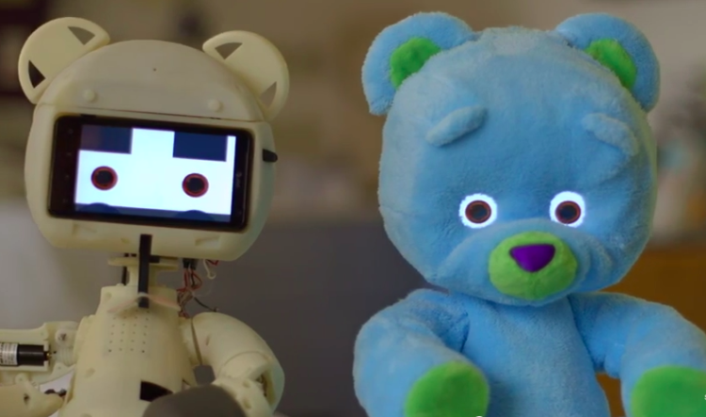
W poprzednich odcinkach…
Affect – emocja, afekt
Computing relates to, arises from or influences emotion – Rosalind Picard
Stworzenie maszyn inteligentnych w sensie „ludzkim”
Wyraz i mimika twarzy, parametry głosu, reakcje fizyczne

Slide 4
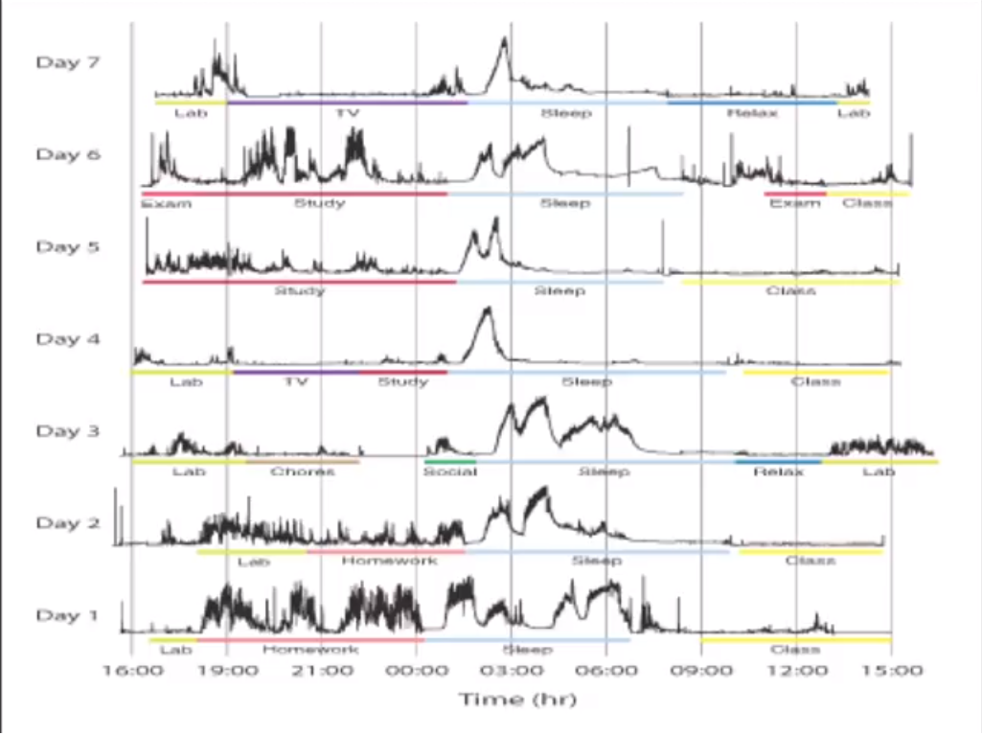
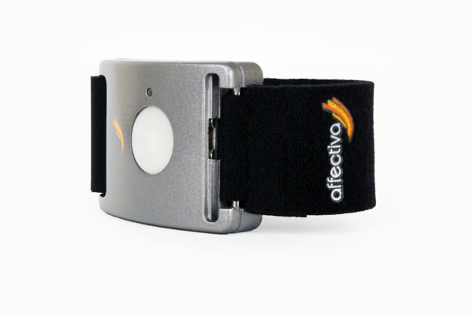
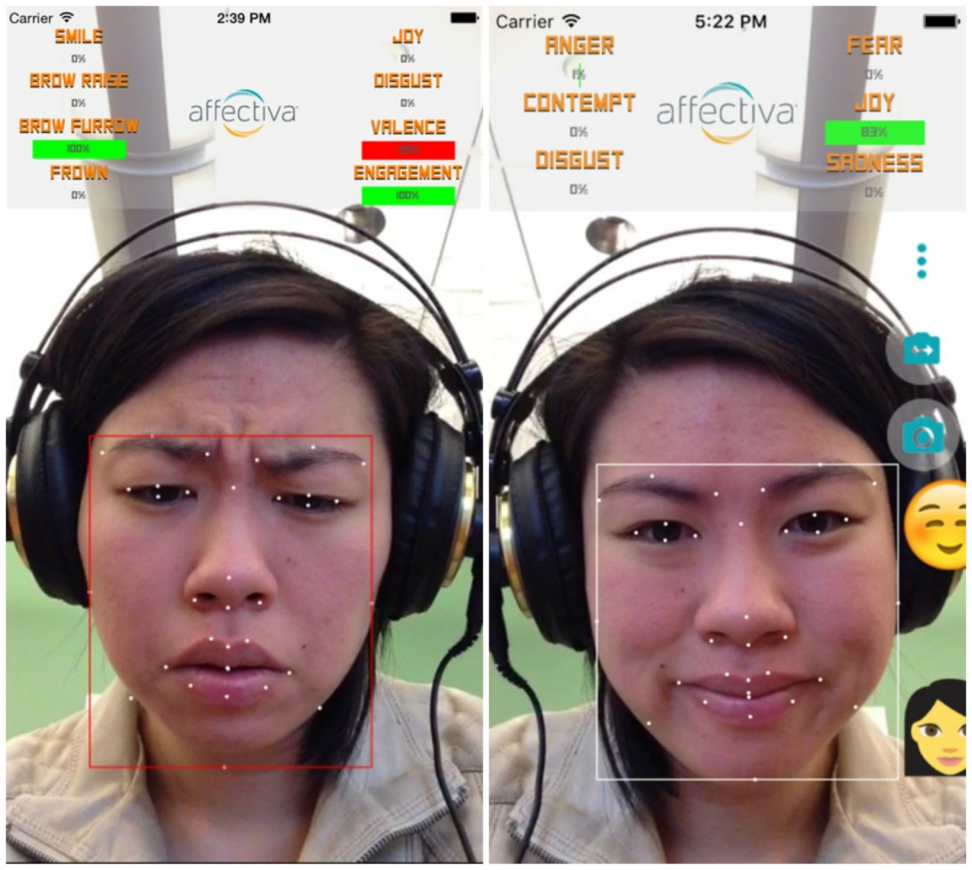
Affectiva

Slide 5
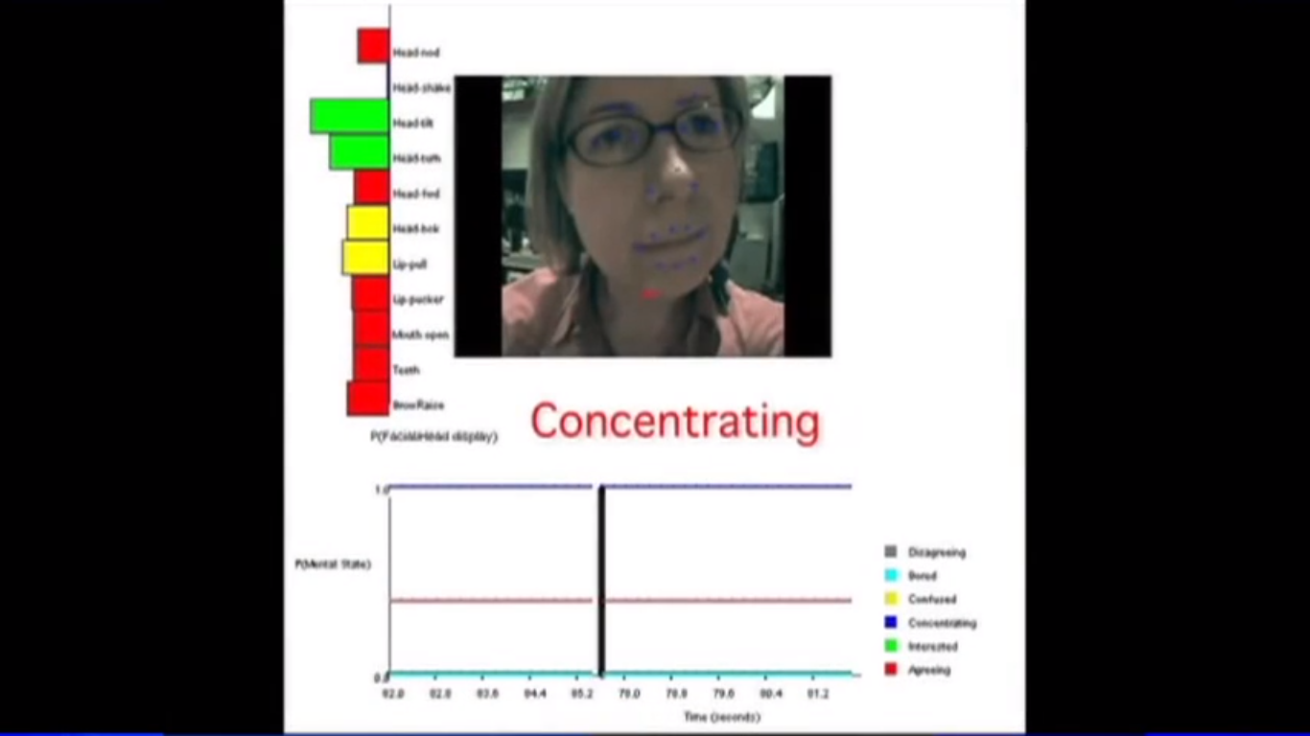
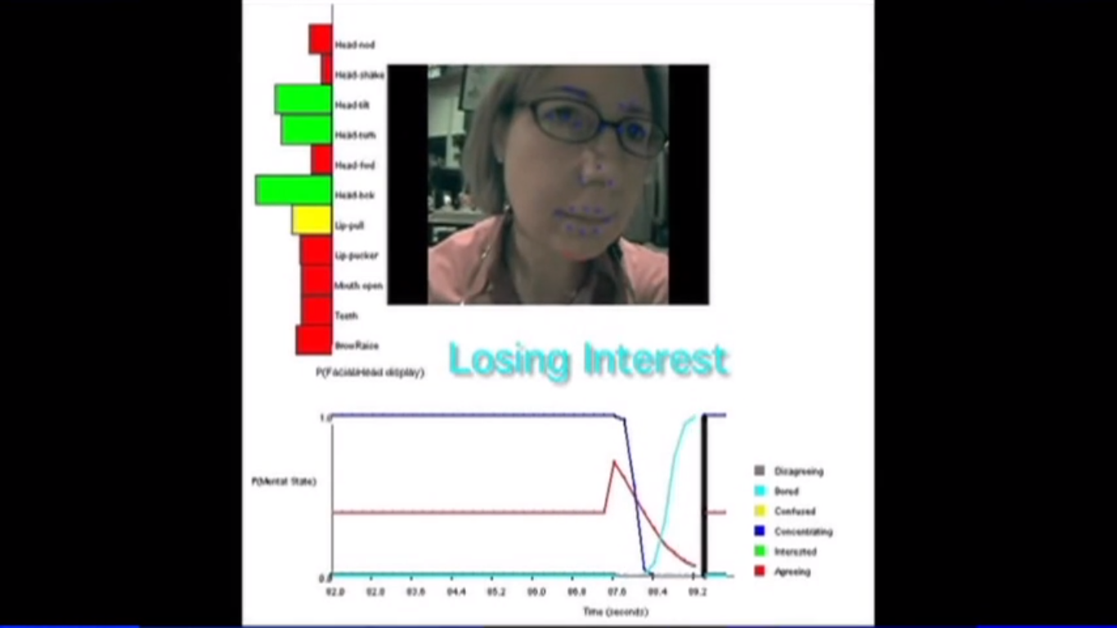
Affectiva - zastosowania
gry komputerowe, aplikacje afektywne
badania marketingowe
wykrywanie ataków m. in. padaczkowych
komunikacja z osobami autystycznymi

Slide 6
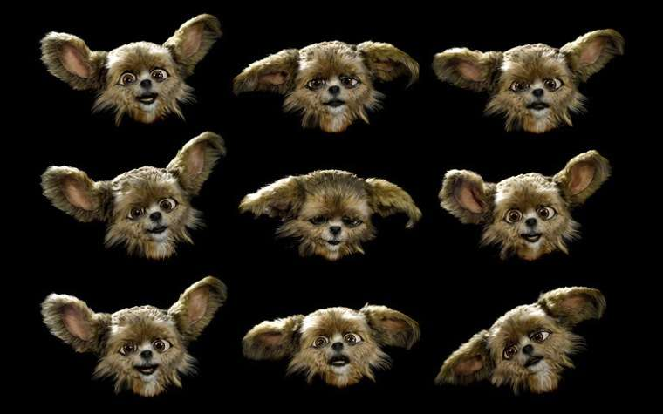
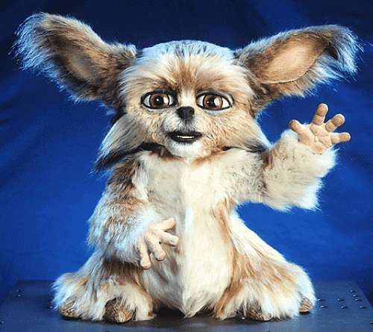
Leonardo

Slide 7
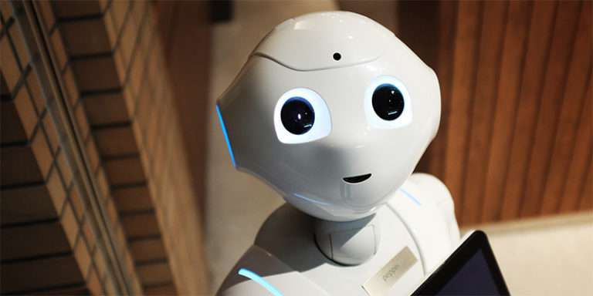
SOCIAL ROBOTS

Slide 8
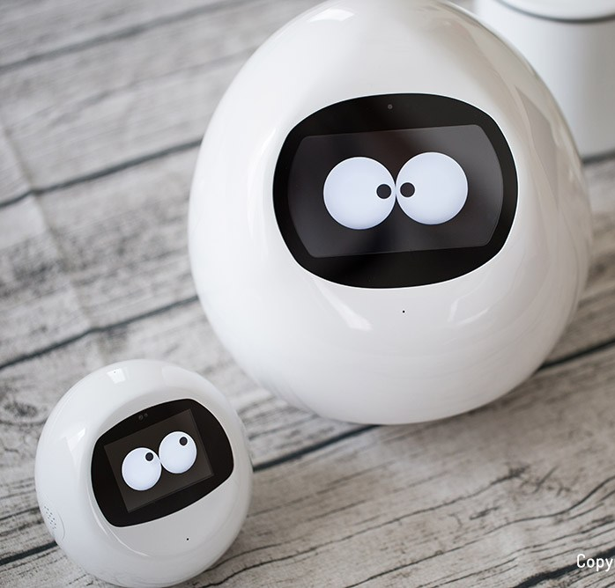
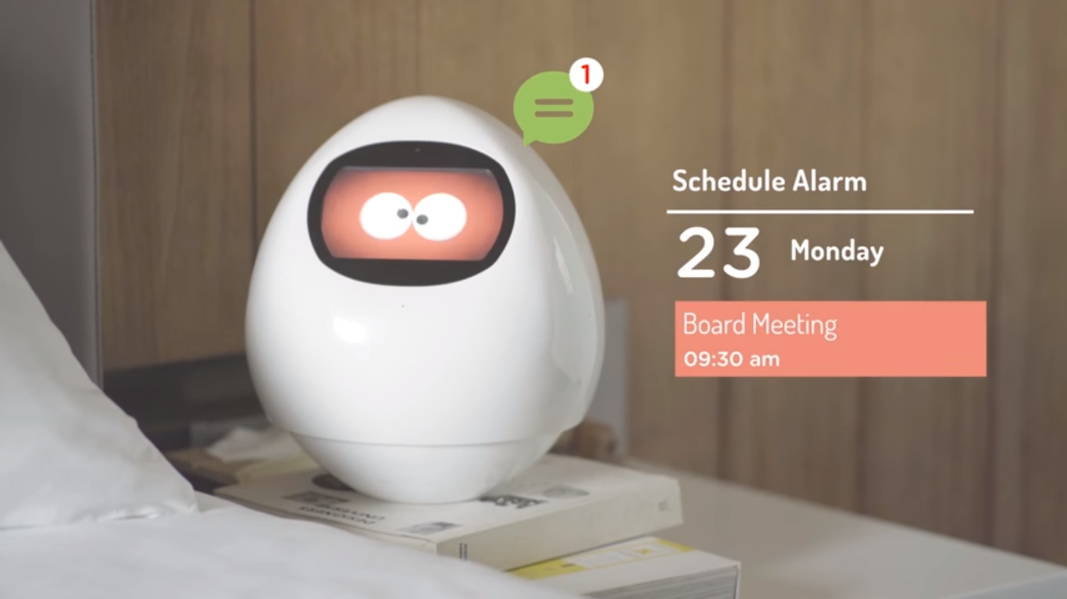
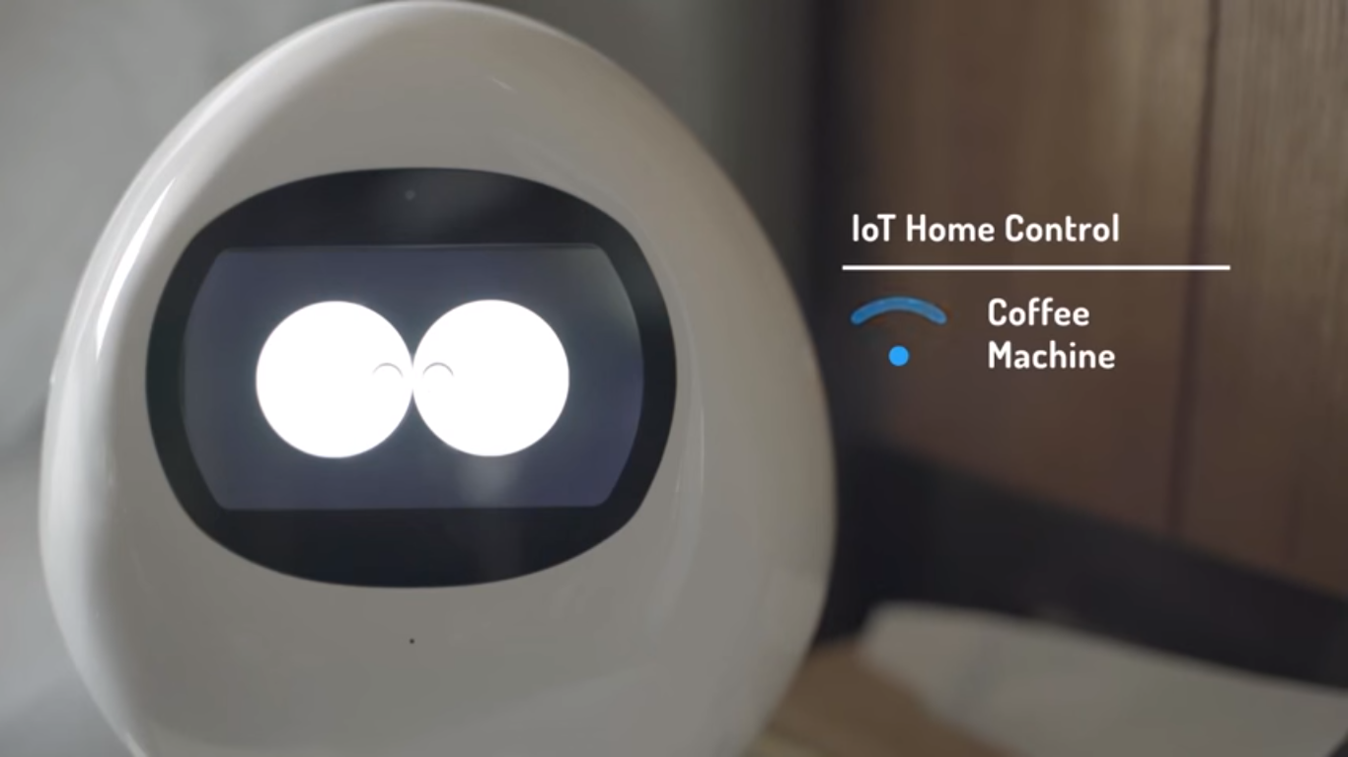
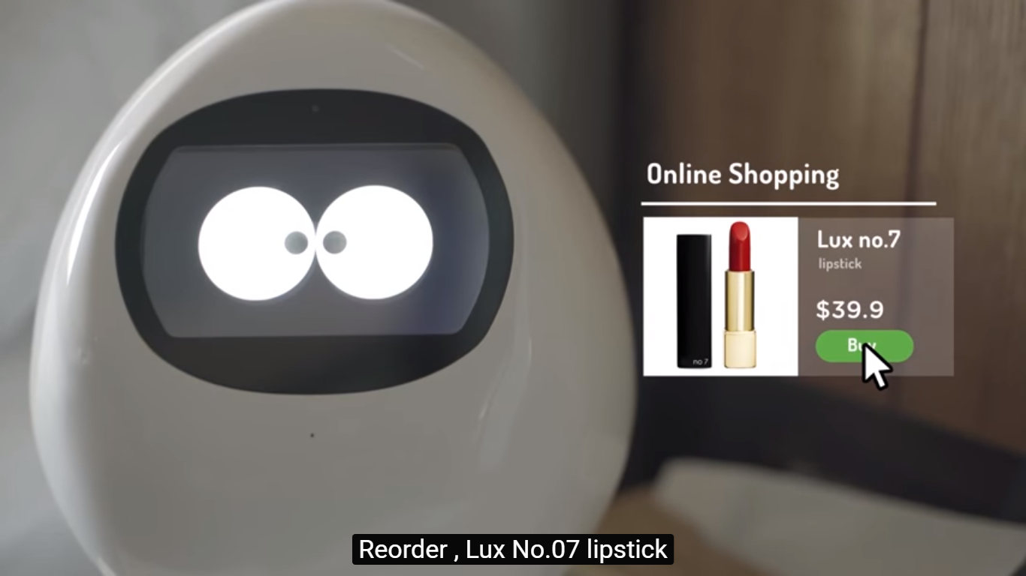
TAPIA
Funkcjonalności smartfonu
Rozpoznaje twarz, głos, ruch, gesty oraz na nie REAGUJE
Rozmowna!
Nauczy Twoje dziecko arytmetyki?

Slide 9
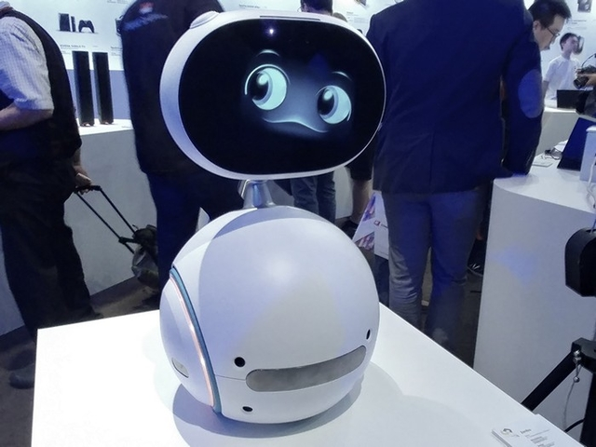
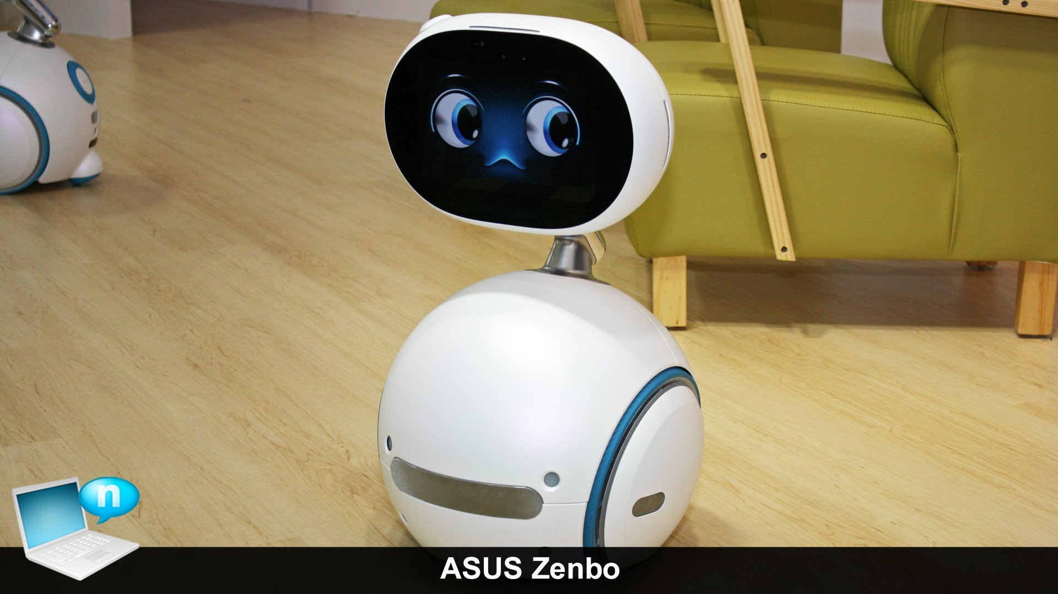



ZENBO
Interaktywne opowiadanie bajek
Funkcja SOS

Slide 10
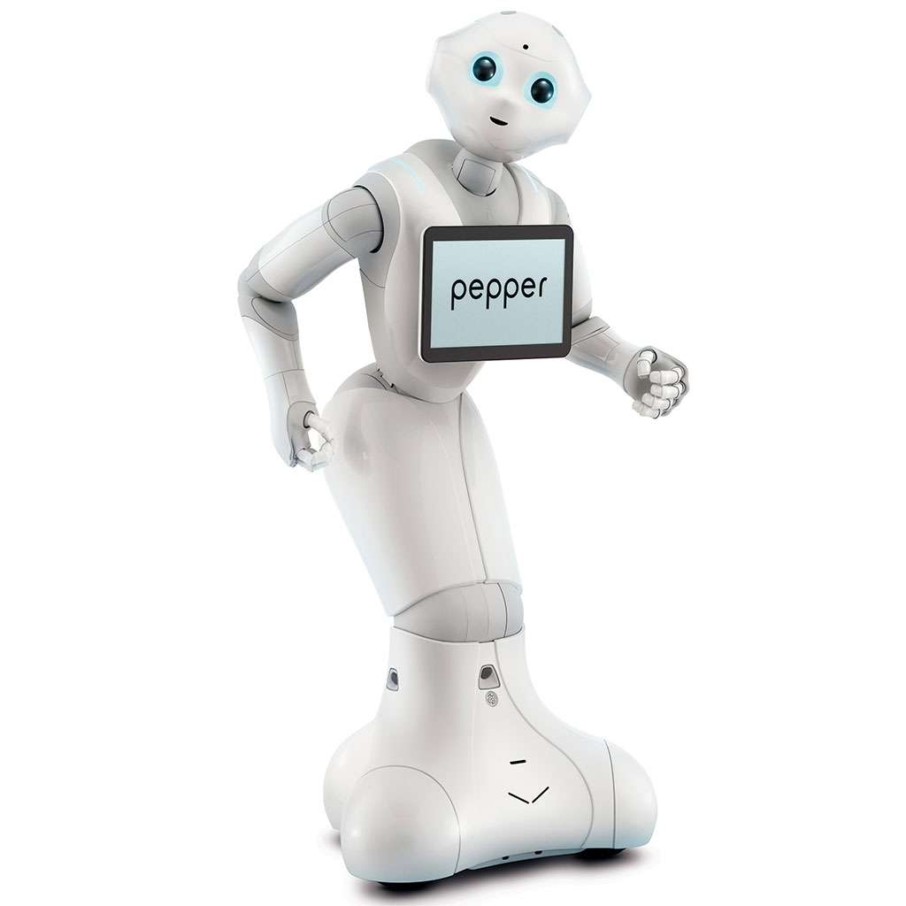

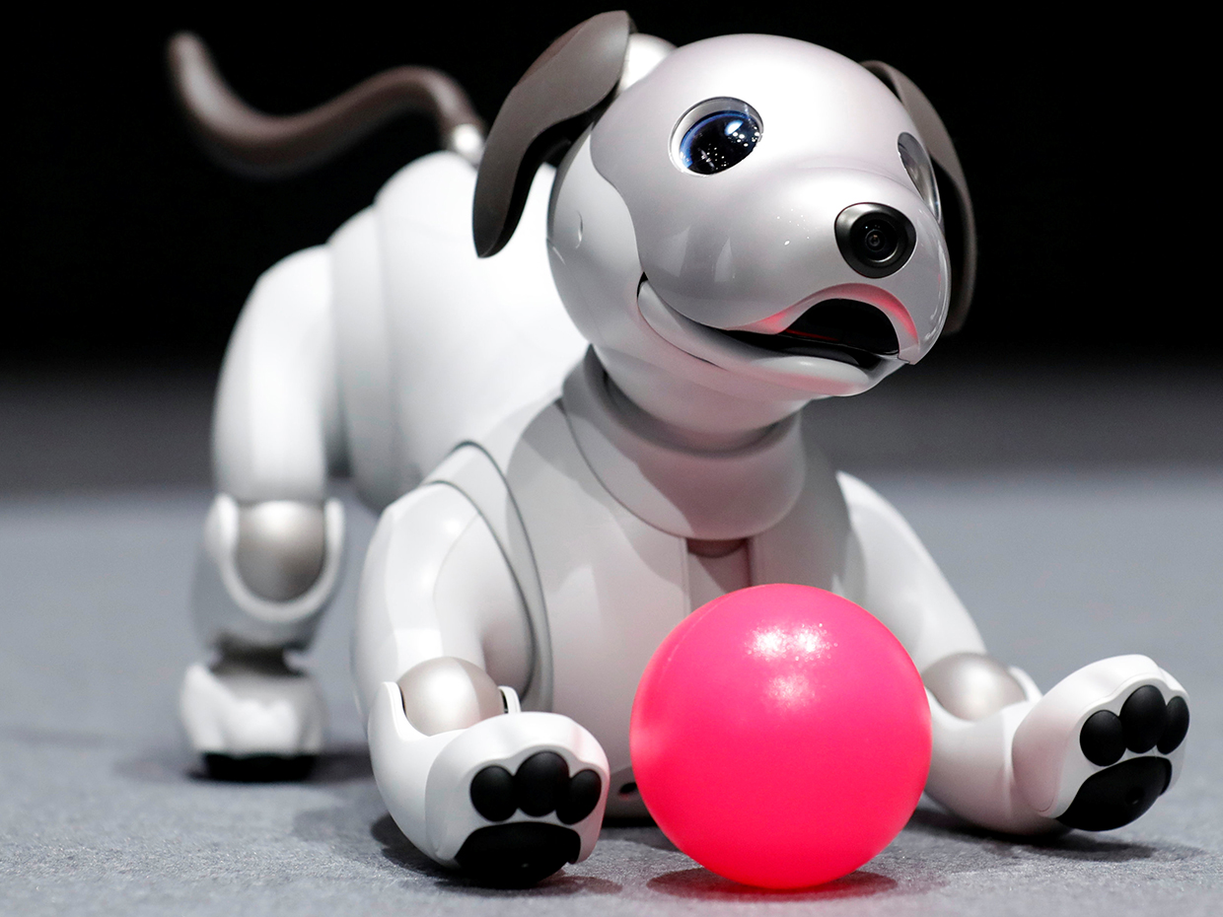
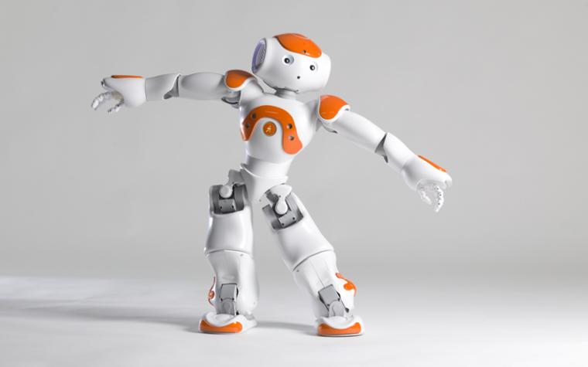

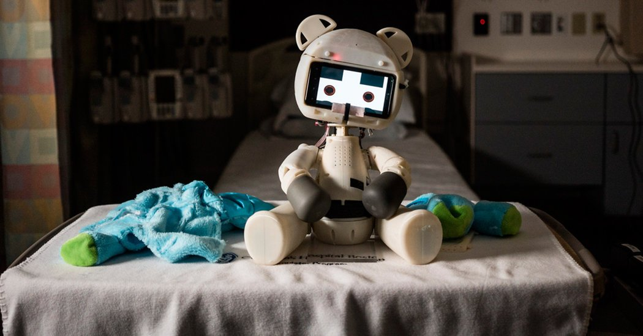
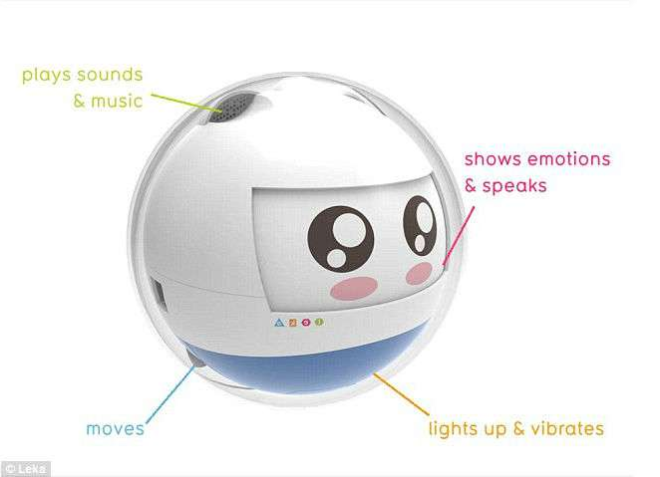
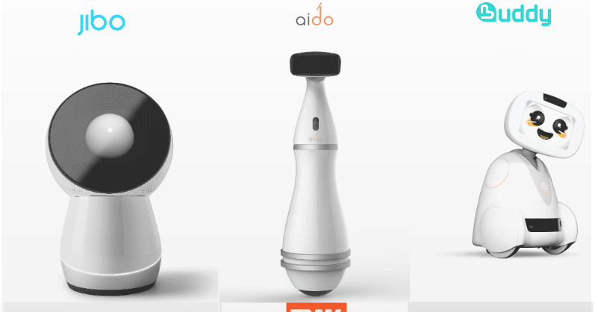
I WIELE INNYCH

Slide 11
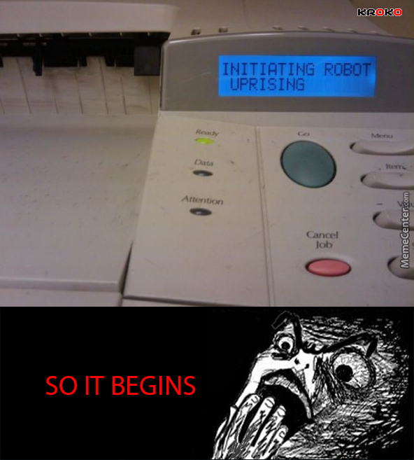

Podsumowanie
Interakcja wykorzystująca informacje o stanie emocjonalnym
Social, ale jeszcze nie do końca affective
Nowy członek rodziny?

Slide 12
Dziękuję za uwagę.

